Slide 1
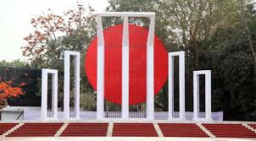
মাল্টিমিডিয়া ক্লাসে সবাইকে স্বাগতম

Slide 2
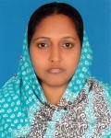
পরিচিতি
জাহানারা বেগম
সহকারী শিক্ষক
জেলা স্মরণী বালিকা উচ্চ বিদ্যালয়
কিশোরগঞ্জ সদর, কিশোরগঞ্জ।
jahanaraict02@gmail.com
শ্রেণি: অষ্টম
বিষয়: বাংলা
সময়: ৫০ মিনিট
তারিখ: ০০/০৩/২০২০

Slide 3
আমরা একটি ভিডিও গান শুনি
একুশের গান
তোমরা কী বলতে পারবে এটা কিসের গান?

Slide 4
আজকের পাঠ
একুশের গান
আবদুল গাফফার চৌধুরী

Slide 5
শিখনফল
এই পাঠ শেষে শিক্ষার্থীরা...
১. কবি আবদুল গাফফার চৌধুরী এর সংক্ষিপ্ত পরিচয় বলতে পারবে;
২. নতুন শব্দগুলো অর্থসহ বাক্যে প্রয়োগ করতে পারবে;
৩. একুশের গান কবিতার মূলভাব ব্যাখ্যা করতে পারবে।

Slide 6
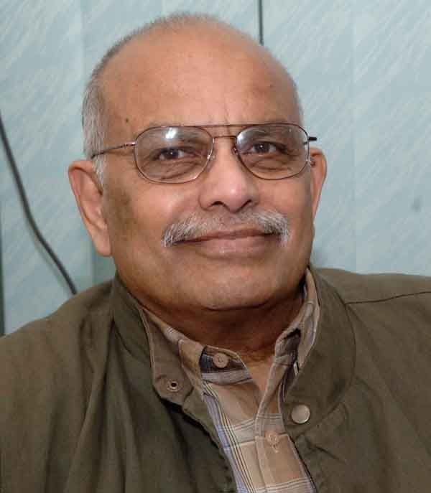
কবি পরিচিতি
জন্ম
১৯৩৪ খ্রিঃ বরিশালে
খ্যাতি
কথাশিল্পি, গীতিকার, প্রাবন্ধিক, কলামিস্ট
শিক্ষা ও পেশা স্নাতকোত্তর (বাংলা)
সাংবাদিকতা
গ্রন্থ সমূহ
‘ডানপিটে শওকত’, ‘আঁধার কুঠির ছেলেটি’
সম্মননা
একুশে পদক, বাংলা একাডেমি পুরষ্কার

Slide 7
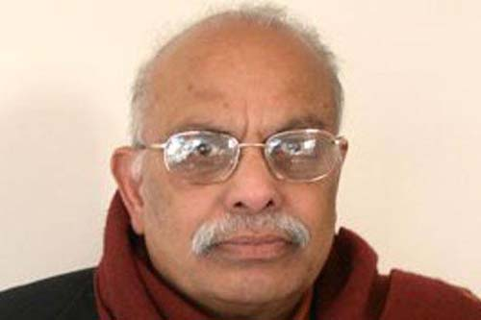
একক কাজ
কবি আবদুল গাফফার চৌধুরী এর সংক্ষিপ্ত জন্ম পরিচয় ৩টি বাক্যে লিখ।

Slide 8
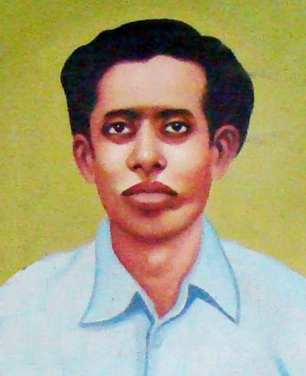
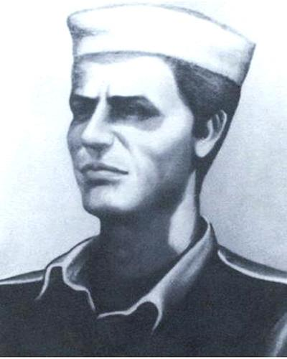
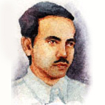
আমাদের দেশের কয়েকজন সোনার ছেলে
ভাষা শহীদ সালাম
ভাষা শহীদ বরকত
ভাষা শহীদ রফিকউদ্দীন
ভাষা শহীদ জব্বার
ভাষা শহীদ শফিউর

Slide 9
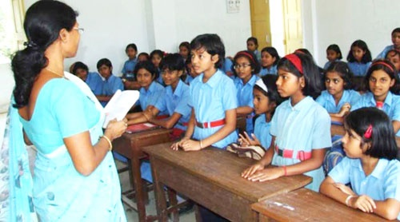
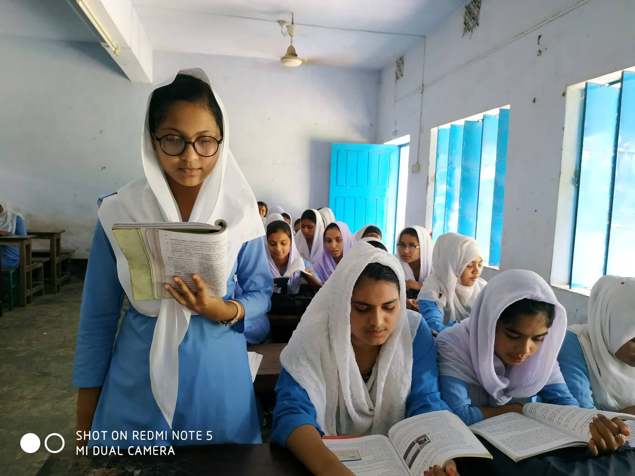
আদর্শ পাঠ
ছাত
ছাদ
সরব পাঠ
জর্জর
কাতর
নিঃঝুম
নীরব

Slide 10
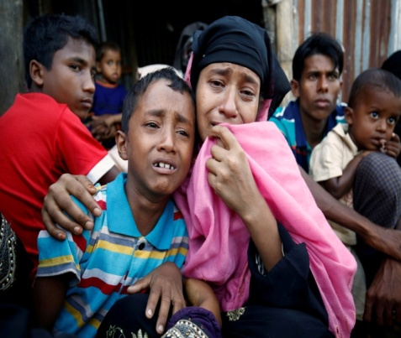
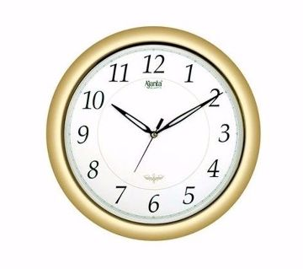
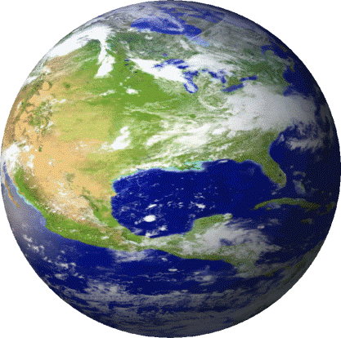
নতুন শব্দ ও বাক্য গঠন
অশ্রু-গড়া
চোখের পানিতে নির্মিত
আমার মায়ের অশ্রু-গড়া এ ফেব্রুয়ারি
লগ্ন, ঠিক সময়
লগন
ক্রান্তি লগনে তোরা কি পার পাবি?
পৃথিবী
বসুন্ধরা
বিক্ষোভে আজ কাঁপুক বসুন্ধরা

Slide 11
জোড়ায় কাজ
অশ্রু-গড়া
লগন
বসুন্ধরা
উপরের শব্দগুলো দিয়ে অর্থসহ ১টি করে বাক্য তৈরি কর।

Slide 12
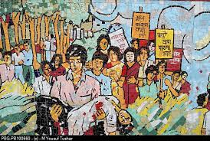
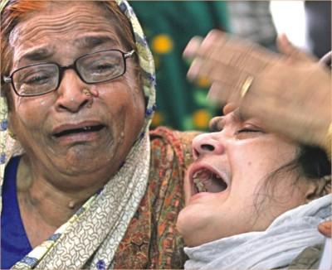
আমার ভাইয়ের রক্তে রাঙানো একুশে ফেব্রুয়ারি
আমি কি ভুলিতে পারি
ছেলেহারা শত মায়ের অশ্রু-গড়া এ ফেব্রুয়ারি
আমি কি ভুলিতে পারি

Slide 13
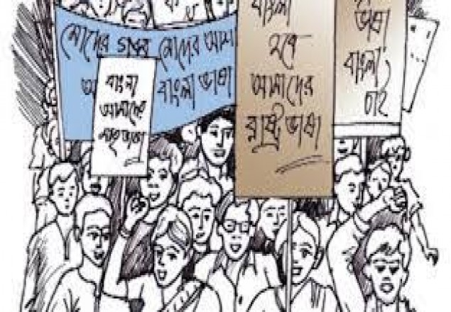
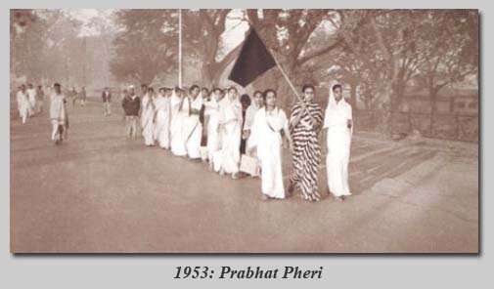
আমার সোনার দেশের রক্তে রাঙানো ফেব্রুয়ারি
আমি কি ভুলিতে পারি।।
জাগো নাগিনীরা জাগো নাগিনীরা জাগো কালবোশেখিরা
শিশু-হত্যার বিক্ষোভে আজ কাঁপুক বসুন্ধরা,

Slide 14
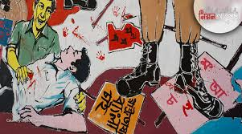
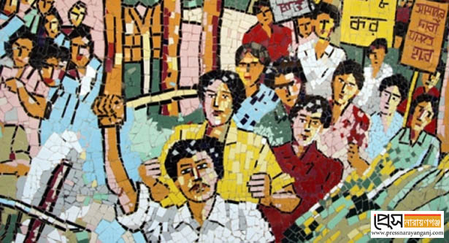
দেশের সোনার ছেলে খুন করে রোখে মানুষের দাবি
দিন বদলের ক্রান্তি লগনে তবু তোরা পার পাবি?
না, না, না, না, খুন-রাঙা ইতিহাসে শেষ রায় দেওয়া তারই
একুশে ফেব্রুয়ারি, একুশে ফেব্রুয়ারি।।

Slide 15
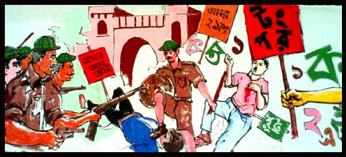
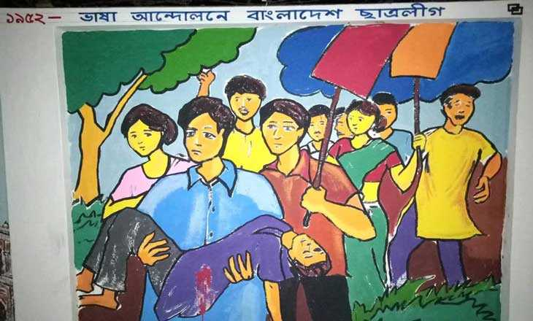
সেদিন ও এমনি নীল গগনের বসনে শীতের শেষে
রাত জাগা চাঁদ চুমো খেয়েছিল হেসে;
পথে পথে ফোটে রজনীগন্ধা অলকানন্দা যেন,
এমন সময় ঝড় এলো এক, ঝড় এলো ক্ষ্যাপা বুনো।।

Slide 16
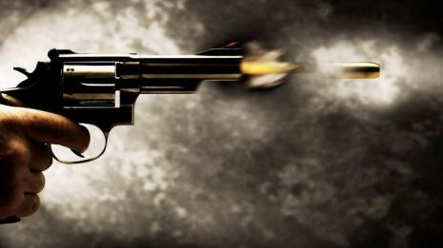
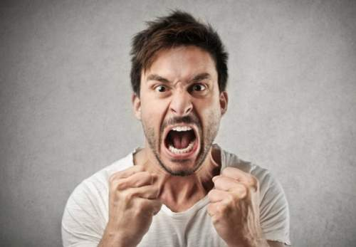
সেই আঁধারের পশুদের মুখ চেনা
তাহাদের তরে মায়ের, বোনের, ভায়ের চরম ঘৃণা
ওরা গুলি ছোড়ে এদেশের প্রাণে দেশের দাবিকে রোখে
ওদের ঘৃণ্য পদাঘাত এই বাংলার বুকে

Slide 17
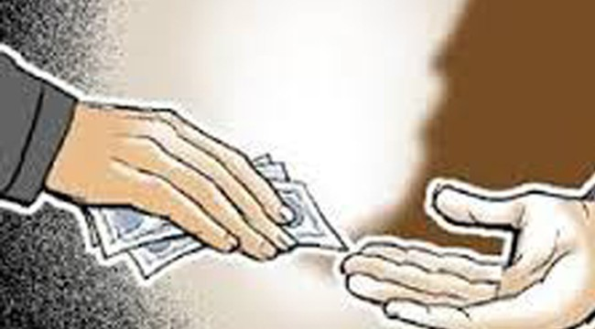
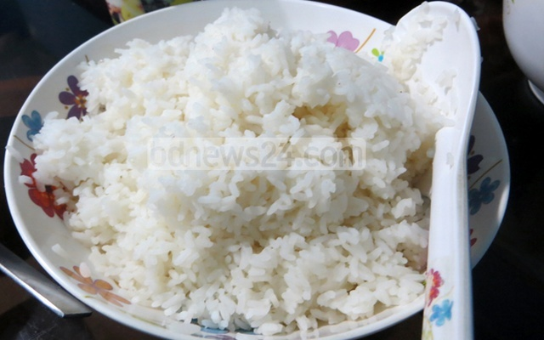
ওরা এদেশের নয়,
দেশের ভাগ্য ওরা করে বিক্রয়
ওরা মানুষের অন্ন, বস্ত্র, শান্তি নিয়েছে কাড়ি
একুশে ফেব্রুয়ারি, একুশে ফেব্রুয়ারি।।

Slide 18
তুমি আজ জাগো তুমি আজ জাগো একুশে ফেব্রুয়ারি
আজো জালিমের কারাগারে মরে বীর-ছেলে বীর-নারী
আমার শহিদ ভাইয়ের আত্মা ডাকে
জাগো মানুষের সুপ্ত শক্তি হাটে মাঠে ঘাটে বাঁকে
দারুন ক্রোধের আগুনে আবার জ্বালব ফেব্রুয়ারি
একুশে ফেব্রুয়ারি, একশে ফেব্রুয়ারি।।

Slide 19
এখন ২১ শে ফেব্রুয়ারি বিশ্বব্যাপী আন্তর্জাতিক মাতৃভাষা দিবস হিসেবে পালিত হচ্ছে।

Slide 20
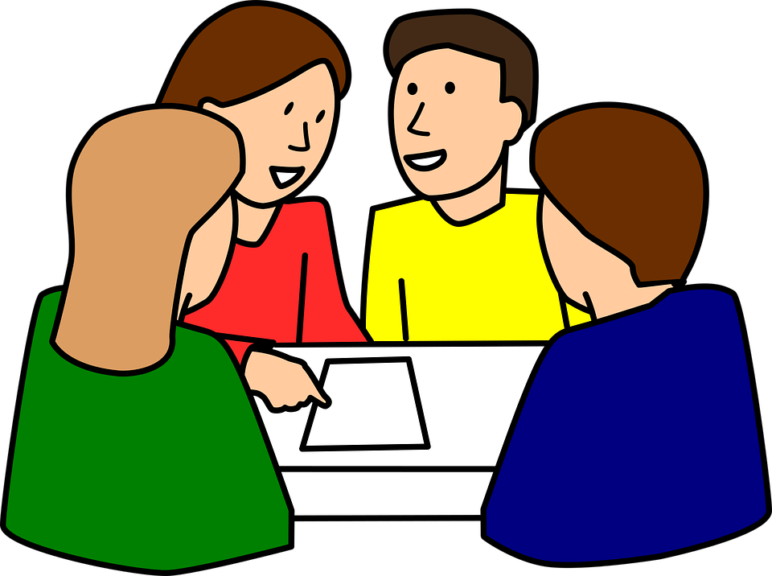
দলগত কাজ
‘সেই আঁধারে পশুদের মুখ চেনা’- চরণটি ব্যাখ্যা কর।

Slide 21
মূল্যায়ন
১. ‘একুশের গান’ কবিতার রচয়িতা কে?
উত্তর- আবদুল গাফফার চৌধুরী
2. আবদুল গাফফার চৌধুরী কোন জেলায় জন্মগ্রহণ করেন?
উত্তর- বরিশাল জেলায়
3. ভাষা আন্দোলন কত খ্রিষ্টাব্দে সংঘটিত হয়েছে?
উত্তর- ১৯৫২ খ্রিষ্টাব্দে

Slide 22
বাড়ির কাজ
একুশে ফেব্রুয়ারি উপলক্ষে তোমার স্কুলে আয়োজিত অনুষ্ঠানে অংশগ্রহণকালে তোমার অনুভূতি ১০টি বাক্যে লিখে নিয়ে আসবে।

Slide 23
সবাইকে ধন্যবাদ

